Slide 1

Теория
Языков
Программирования
и
Методы
Трансляции
1. Введение

Slide 2
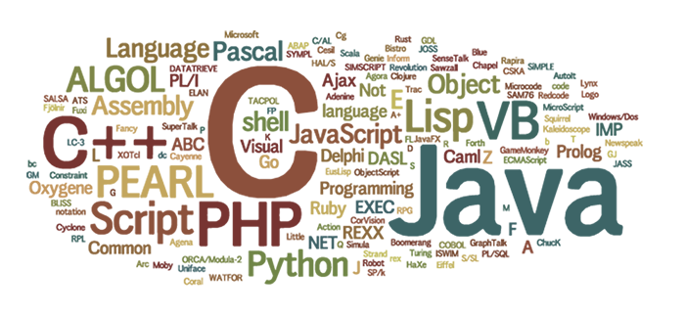
Языки программирования

Slide 3
Ассемблер
double a, b, c, d, e;
void func() {
a = b + c * (d + e);
}
https://godbolt.org/
4003a0: f2 0f 10 05 28 05 20 movsd 0x200528(%rip),%xmm0 # 6008d0 <d>
4003a7: 00
4003a8: f2 0f 58 05 30 05 20 addsd 0x200530(%rip),%xmm0 # 6008e0 <e>
4003af: 00
4003b0: f2 0f 59 05 30 05 20 mulsd 0x200530(%rip),%xmm0 # 6008e8 <c>
4003b7: 00
4003b8: f2 0f 58 05 18 05 20 addsd 0x200518(%rip),%xmm0 # 6008d8 <b>
4003bf: 00
4003c0: f2 0f 11 05 28 05 20 movsd %xmm0,0x200528(%rip) # 6008f0 <a>
4003c7: 00
4003c8: c3 retq

Slide 4
Фортран / Fortran, 1954

Slide 5
Кобол / COBOL, 1959

Slide 6
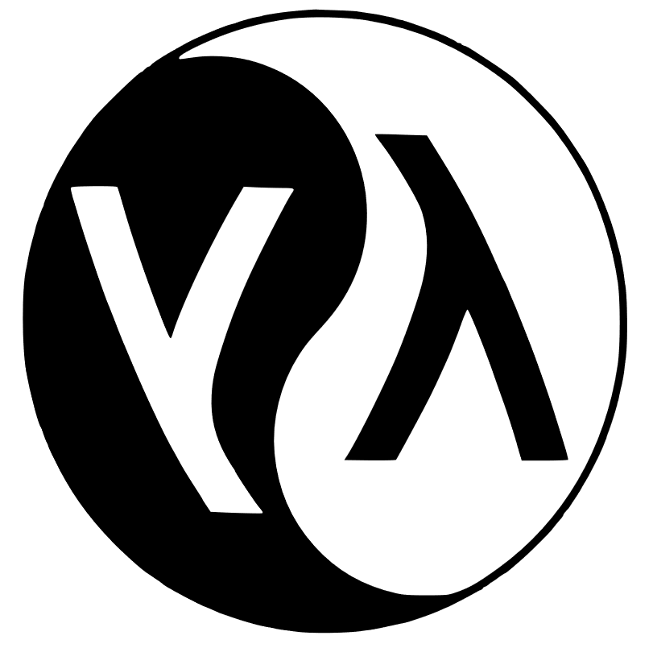
Лисп / LISP, 1958

Slide 7
Алгол / Algol, 1960

Slide 8
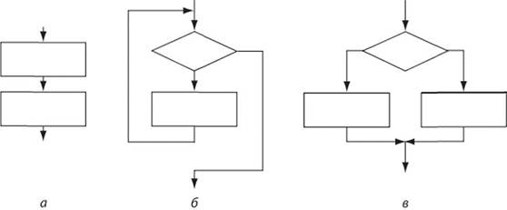
Структурное программирование

Slide 9
Паскаль / Pascal, 1970

Slide 10
Си / C, 1969

Slide 11
Объектно-ориентированное
Программирование
OOP

Slide 12
Скриптовые языки

Slide 13
Java Script, 1995

Slide 14
Python, 1985
Красивое лучше, чем уродливое.
Явное лучше, чем неявное.
Простое лучше, чем сложное.
Сложное лучше, чем запутанное.
Плоское лучше, чем вложенное.
Разреженное лучше, чем плотное.
Читаемость имеет значение.
Особые случаи не настолько особые, чтобы нарушать правила.
При этом практичность важнее безупречности.
Ошибки никогда не должны замалчиваться.
Если не замалчиваются явно.
Встретив двусмысленность, отбрось искушение угадать.
Должен существовать один — и, желательно, только один — очевидный способ сделать это.
Хотя он поначалу может быть и не очевиден, если вы не голландец.
Сейчас лучше, чем никогда.
Хотя никогда зачастую лучше, чем прямо сейчас.
Если реализацию сложно объяснить — идея плоха.
Если реализацию легко объяснить — идея, возможно, хороша.
Пространства имён — отличная вещь! Давайте будем делать их больше!

Slide 15
Функциональное программирование
FP

Slide 16
Coffee Script

Slide 17
HTML, 1991

Slide 18
CSS, 1994

Slide 19
TeX, LaTeX, 1979

Slide 20
XML, 1998

Slide 21
JSON, 1999

Slide 22
YAML, 2001

Slide 23
«Человеческий» текст, ???
"Jabberwocky" ’Twas brillig, and the slithy toves Did gyre and gimble in the wabe; All mimsy were the borogoves, And the mome raths outgrabe. “Beware the Jabberwock, my son! The jaws that bite, the claws that catch! Beware the Jubjub bird, and shun The frumious Bandersnatch!” He took his vorpal sword in hand: Long time the manxome foe he sought— So rested he by the Tumtum tree, And stood awhile in thought. And as in uffish thought he stood, The Jabberwock, with eyes of flame, Came whiffling through the tulgey wood, And burbled as it came! One, two! One, two! And through and through The vorpal blade went snicker-snack! He left it dead, and with its head He went galumphing back. “And hast thou slain the Jabberwock? Come to my arms, my beamish boy! O frabjous day! Callooh! Callay!” He chortled in his joy. ’Twas brillig, and the slithy toves Did gyre and gimble in the wabe; All mimsy were the borogoves, And the mome raths outgrabe.
Бармаглот
Варкалось. Хливкие шорьки Пырялись по наве, И хрюкотали зелюки, Как мюмзики в мове.
Гло́кая ку́здра ште́ко будлану́ла бо́кра и курдя́чит бокрёнка

Slide 24
Контекстно-свободные грамматики
Context Free Grammar

Slide 25
Основные понятия
Словарь
Терминал
Нетерминал
Цепочка
Продукция / Правило
Стартовый символ

Slide 26
SxVOPT

Slide 27
БНФ:: Форма Бэкуса – Наура
Backus – Naur / normal form

Slide 28
Синтаксические диаграммы

Slide 29
Неоднозначность КС-грамматик

Slide 30
Простейшие примеры

Slide 31
Упражнения

